Slide 1
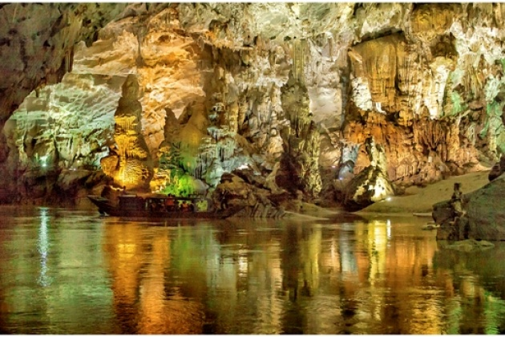
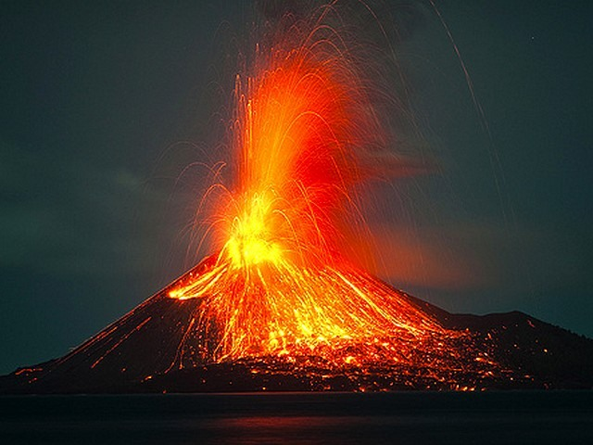
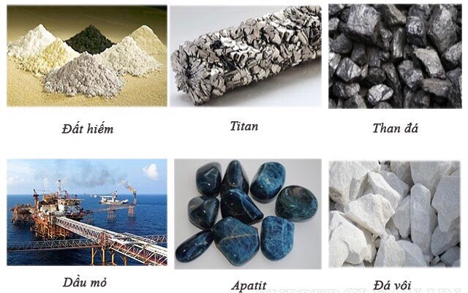
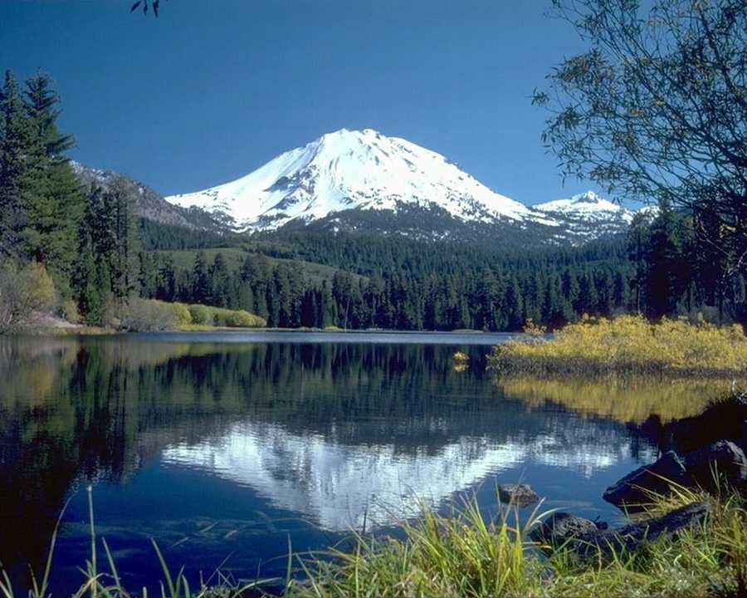
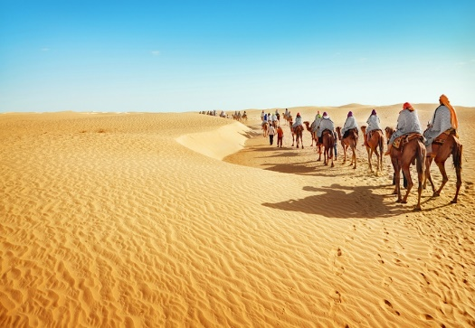
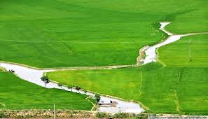
BÀI 10: QUÁ TRÌNH NỘI SINH VÀ NGOẠI SINH. CÁC DẠNG ĐỊA HÌNH CHÍNH. KHOÁNG SẢN.
TIẾT 1

Slide 2
BÀI 10: QUÁ TRÌNH NỘI SINH VÀ NGOẠI SINH. CÁC DẠNG ĐỊA HÌNH CHÍNH. KHOÁNG SẢN.
Quá trình nội sinh và ngoại sinh

Slide 3
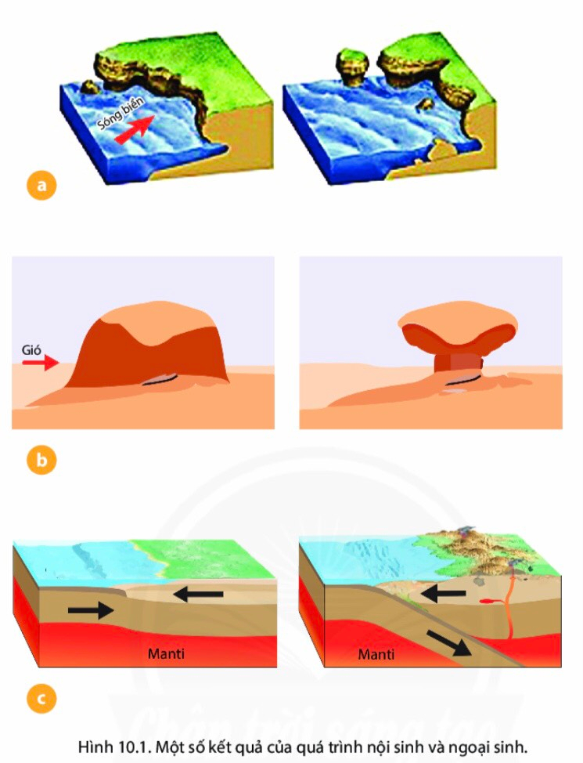
Đọc thông tin mục 1 và quan sát hình 10.1 trong SGK, thảo luận theo cặp đôi, trả lời câu hỏi và hoàn thành phiếu học tập:
Quá trình | Nội sinh | Ngoại sinh
Nguyên nhân
Hệ quả
1. Bề mặt địa hình thay đổi như thế nào ở mỗi hình a, b, c?
2. Hình nào là kết quả của quá trình ngoại sinh và hình nào là kết quả của quá trình nội sinh?
3. Quá trình nội sinh hay ngoại sinh là nguyên nhân chính của quá trình tạo núi?

Slide 4
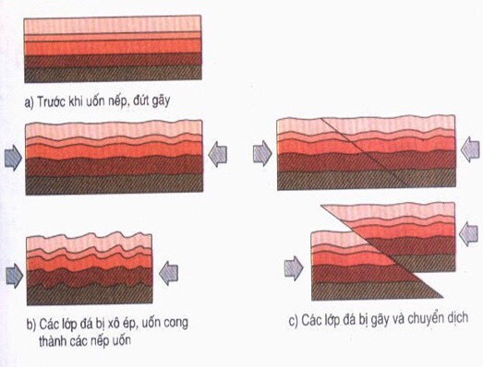

Slide 5
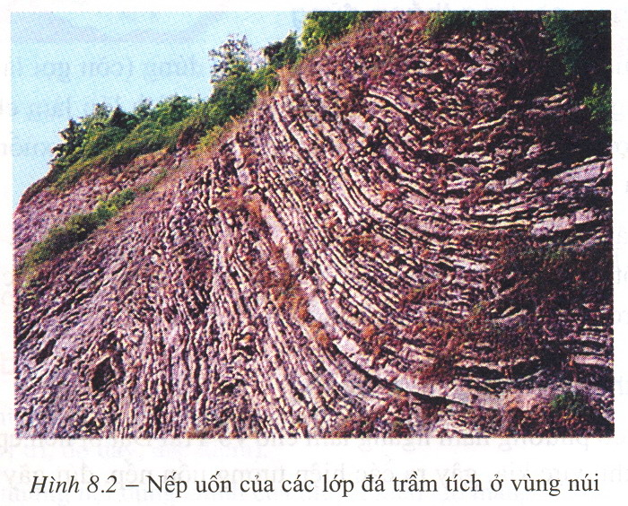
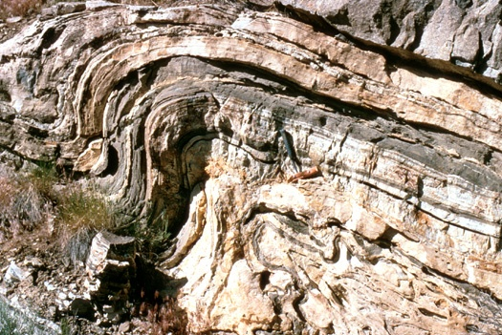
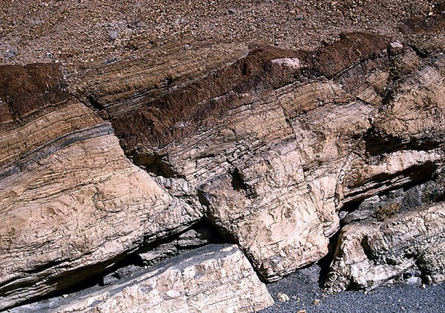
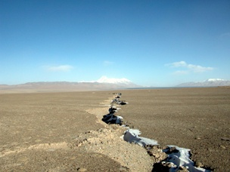
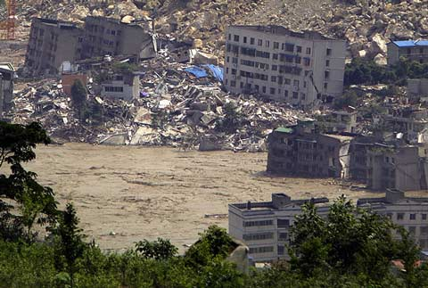
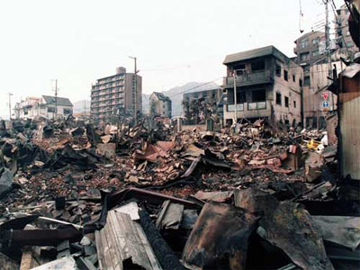
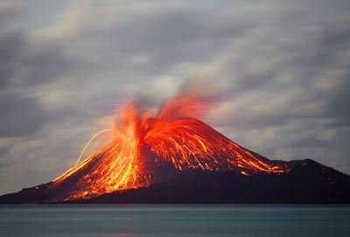
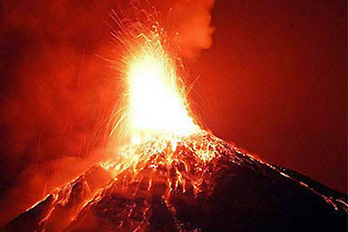
HIỆN TƯỢNG UỐN NẾP CỦA ĐỒI NÚI
HIỆN TƯỢNG ĐỨT GÃY
HIỆN TƯỢNG ĐỘNG ĐẤT
HIỆN TƯỢNG NÚI LỬA PHUN

Slide 6
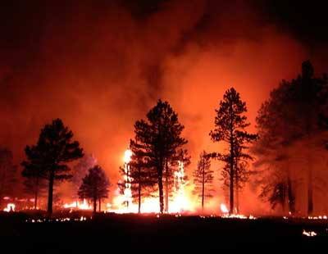
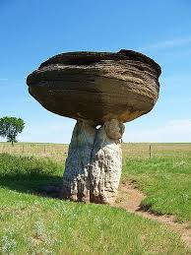
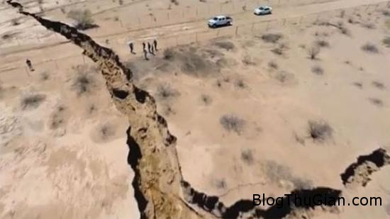
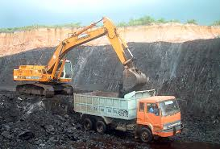
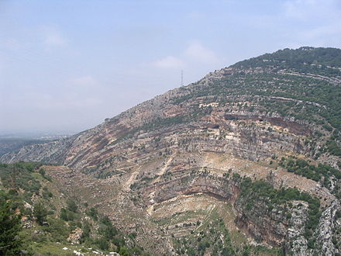
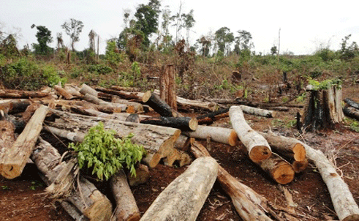
Quan sát ảnh, cho biết nội dung bức ảnh? ảnh nào là những tác động do nội lực? ảnh nào là tác động do ngoại lực?
A
B
C
Cháy rừng
Đá bị mòn
Đứt gãy
D
E
F
Khai khoáng
Uốn nếp
Chặt phá rừng

Slide 7
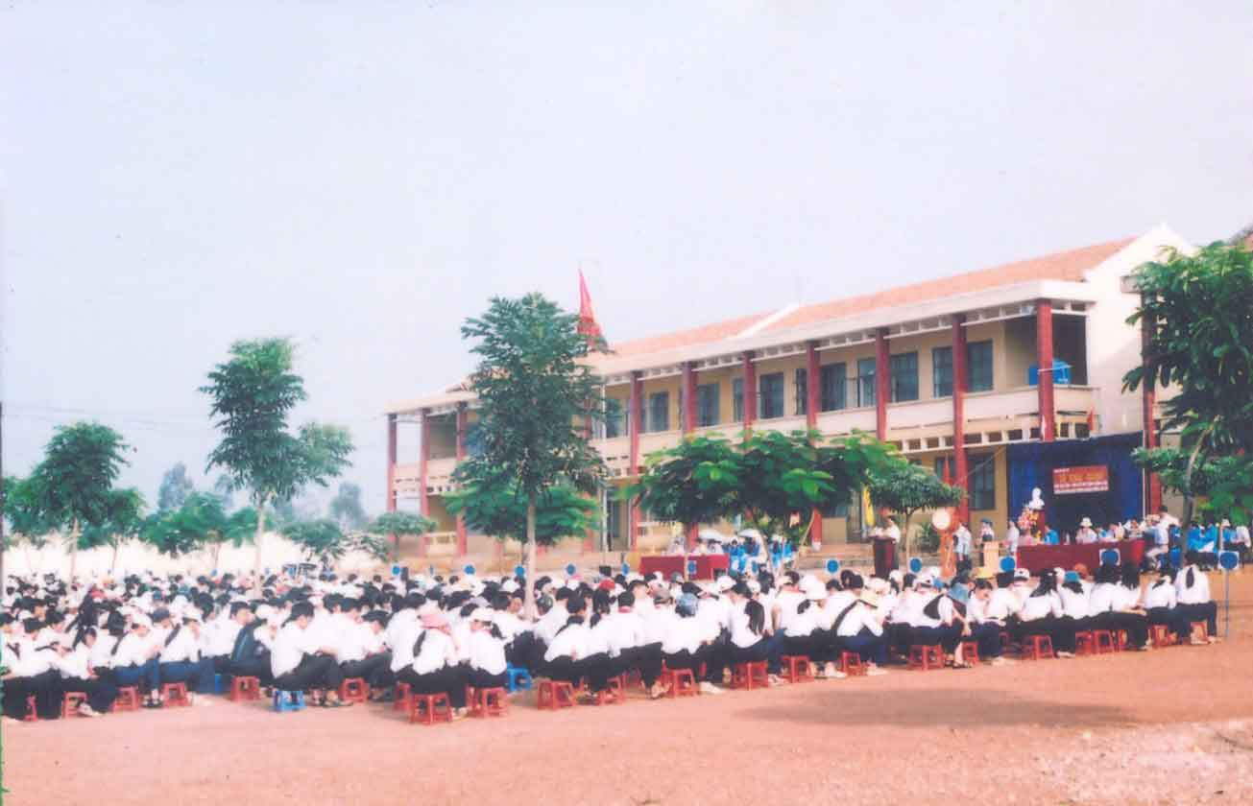
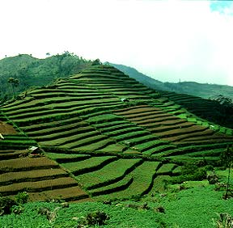
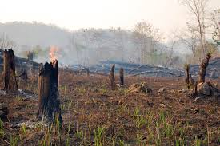
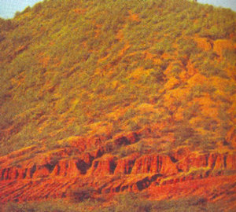
Em hãy nêu một số ví dụ về tác động của con người (tác động tích cực và tác động tiêu cực) trong việc hình thành địa hình bề mặt Trái Đất
Tác động tích cực
Sản xuất nông nghiệp, công nghiệp…
Tác động tiêu cực

